Slide 1

Интеллектуальная собственность (ИС)
в проектах, финансируемых ЕС

Slide 2
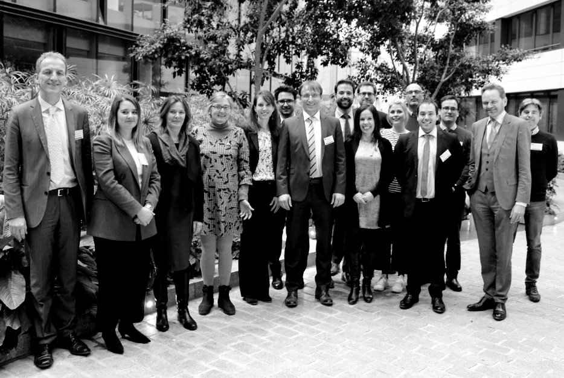
Европейская служба поддержки по вопросам ИС
(The European IP Helpdesk)
Инициатива Европейской комиссии, предоставляющая бесплатную первую линию поддержки в вопросах связанных с ИС
Помогает настоящим и возможным выгодополучателям проектов, финансируемых ЕС - исследователям и МСП из ЕС др. стран, осуществляющим трансграничное сотрудничество, управлять своими нематериальными активами www.iprhelpdesk.eu
Notes:
Funded under H2020, whereas IPR SME Helpdesks are funded by COSME.
+ with geographical focus on EU
+ understand value of IP as a business asset
+ trying to build capacities

Slide 3











Услуги
Вебсайт
Послы
Обучение
Мероприятия
Публикации
Линия поддержки
Notes:
1 Website
2 Publications
3 Helpline
4 Trainings
5 Events
6 Stakeholders/ Ambassadors

Slide 4

Публикации
Онлайн библиотека: фактологические бюллетени, тематические исследования, руководства по ИС, инфографика, шаблоны, часто задаваемые вопросы
Специальные издания по ИС: информационные подборки по “горячим” темам ИС & инноваций
Периодическое издание: тематический онлайн журнал, выходящий 2 раза в год
Информационный бюллетень, выходящий 2 раза в неделю
Notes:
Bulletin: 2 issues per year
Bi-weekly newsletter: 2 issues per month

Slide 5
Дополнительная информация
Общее
Horizon 2020 Programme: Annotated Model Grant Agreement
Коммуникационная деятельность
Брошюра: Making the Most of Your H2020 Project – Boosting the impact of your project through effective communication, dissemination & exploitation
Онлайн руководство: Horizon 2020 Participant Portal Online Manual “Communicating Your Project”
Инструкция: Communicating EU Research & Innovation; Social Media Guide for EU-funded R&I Projects
Видео: The EU Guide to Science Communication
Вебинар: 60-minute Communication Workout
Руководство по использованию средств массовой информации в проектах H2020: http://ec.europa.eu/research/participants/data/ref/h2020/other/grants_manual/amga/soc-med-guide_en.pdf
Распространение и использование
Онлайт руководство: Horizon 2020 Participant Portal Online Manual “Dissemination & Exploitation of Results”
Руководство «Подготовка информационных бюллетеней по использованию и распространению результатов проектов Программы H2020»: The Plan for the Exploitation and Dissemination of Results in Horizon 2020
Управление ИС
Руководство по управлению ИС в проектах H2020: Your Guide to IP in Horizon 2020
Open Access & Data Management
Онлайн руководство: Horizon 2020 Participant Portal Online Manual “Open Access & Data Management”
Инструкции: Rules on Open Access to Scientific Publications & Open Access to Research Data in Horizon 2020; Data Management in Horizon 2020
Инфографика: Open Access (Открытый доступ к научным публикациям)
Информационный бюллетень European IP Helpdesk: Open Access to scientific publications and research data in Horizon 2020: Frequently Asked Questions

Slide 6

Контакты:
www.iprhelpdesk.eu
training@iprhelpdesk.eu
Twitter @iprhelpdesk
LinkedIn /european-ipr-helpdesk

Slide 7




Международные службы поддержки МСП по вопросам управления ИС
www.ipr-hub.eu

Slide 8

План презентации
Важность ИС в Н2020
Терминология и соглашения
Грантовое соглашение, особенность правил составления: Гибкость
Дополнительная помощь: услуги службы помощи ЕС по управлению ИС
Вопросы, полученные от МСП и R&D организаций

Slide 9
Почему важно обращать внимание на ИС в проектах Н2020?
  Правила для участников определяют обязательства участников прилагать максимальные усилия для использования своих результатов.
  Использование ИС являются объектом оценки заявки на воздействие и выполнимость.
  Имеет значение наличие в заявке убедительного плана управления ИС и стратегии использования на индивидуальном уровне и в консорциуме.
  Результаты исследований и разработок часто требуют в дальнейшем значительных инвестиций для вывода их на рынок, что является привлекательным, если результаты имеют правовую охрану в качестве объектов интеллектуальной собственности.
  Правильное управление ИС в проектах, помогает избежать будущих конфликтов среди участников консорциума.

Slide 10
Уровень готовности технологии
На каком уровне вы начинаете и какого хотите достичь?
Стоимость
изобретения
Basic
Research
Фундамен-
тальные
исследова-ния
Basic
Invention
Базовое
Изобрете-
ние
Lab demo/ Proof of Concept
Лабораторная установка/Дока-зательство концепции
Working prototype/
Market acceptance
Рабочий прототип/Продвижение на рынок
Scale-up
Validated
Масштаб-ная проверка
Market Ready
Рыноч-ное решение
Market
Deployment
Внедрение продукции на рынок
Уровень готовности технологии (УГТ)
1
2
3
4
5
6
7
8
9

Slide 11
Уровень готовности технологии в Н2020
TRL 1 – Basic principles observed - сформулированы фундаментальные принципы
TRL 2 – Technology concept formulated - сформулирована концепция технологии
TRL 3 – Experimental proof of concept - концепция экспериментально подтверждена
TRL 4 – Technology validated in lab - технология прошла лабораторную проверку
TRL 5 – Technology validated in relevant environment (industrially relevant environment in the case of key enabling technologies) – технология прошла экспериментальную проверку в промышленных условиях
TRL 6 – Technology demonstrated in relevant environment (industrially relevant environment in the case of key enabling technologies) - технология продемонстрирована в промышленных условиях
TRL 7 – System prototype demonstration in operational environment – продемонстрирован прототип системы
TRL 8 – System complete and qualified – система сертифицирована
TRL 9 – Actual system proven in operational environment (competitive manufacturing in the case of key enabling technologies; or in space) – система находится в промышленной эксплуатации

Slide 12


Slide 13

Правила управления интеллектуальной собственностью
Правила управления ИС в Горизонт 2020 можно найти в:
Правила для участников
(типовое) Грантовое соглашение
соответствующая рабочая программа (описание темы)
Где найти: Портал для участников

Slide 14

Словарь
Ключевые термины в контексте проектов Горизонт 2020:
Исходные данные (Background)
Результаты (Results)
Использование (Exploitation)
Распространение (Dissemination)
Права пользования (Access rights)

Slide 15



Интеллектуальная собственность vs Права на интеллектуальную собственность
Intellectual property rights (IPR)
Intellectual Property (IP)

Slide 16

Определения (I)
Исходные данные
Материальный или нематериальный актив (данные, ноу-хау, информация), которым обладают партнеры проекта до вступления в соглашение включает ИС как авторское право, патенты/ заявки на патент (поданные до доступа к соглашению).
Например: прототипы; колонии клеток; права на базы данных, лицензии с правом сублицензий
Партнеры проекта должны указать свои исходные данные в письменном виде
Результаты
Все результаты, которые созданы в проекте, подлежащие или не подлежащие защите. Такими результатами могут быть объекты авторского права, права на дизайн или патент, торговые марки и др., принадлежащие партнерам, которые их создали.

Slide 17
Определения (II)
Права пользования
Права пользователя (вкл. лицензии) на результаты или исходные данные партнеров.
Использование
Использование (прямо/косвенно) результатов в исследованиях, которые не являются частью проекта, а также использование для дальнейшей разработки, создания и продажи продукта или процесса.
Распространение
Способы которыми результаты иссделований
представляются общественности. Официальные
издания (например, публикации патентов) не
считаются за распространение.

Slide 18
Коммуникация действий vs распространение результатов
Использование результатов
Распространение результатов
Анализ и защита
Проект
Начало
Первые результаты проекта
Конец
Коммуникационная деятельность

Slide 19
Грантовое соглашение (I)
Связь между Европейской комиссией и консорциумом
Комиссия ЕС
П5
П4
П1
Грантовое соглашение
П3
П2

Slide 20
H2020 – Типовые грантовые соглашения с комментариями
Типовое грантовое соглашение
Раздел 3 касается „Права и обязанности, относящиеся к исходным данным и результатам “
Структура:
Основной текст
Комментарии к основному тексту
Примеры, лучшие практики, списки и порядок действий, исключения
Документ будет периодически обновлятся новыми примерами и пояснениями, основываясь на практическом использовании и происходящих событиях.

Slide 21
Соглашение о консорциуме (СК)
Регулирует отношения между членами консорциума
(= выгодополучатели)
П5
П1
Соглашение о консорциуме
П4
П2
П3

Slide 22

Соглашение о консорциуме (II)
Правовой документ регулирующий внутреннюю деятельность консорциума
Обязателен для большинства проектов
Правовые основы: Грантовое соглашение (+ Приложения)/Правила для участников
Реализует положения Грантового соглашения/Правил программы
Не должен противоречить предпосылкам, изложенным в Соглашении с ЕС/Правилах программы; последнее всегда важнее!
СК должно быть составлено не позднее “time to grant”; будьте готовы!
Консорциумы сами отвечают за установление правил;
у Комиссии нет обязательной модели, но… смотрите портал для участников
DESCA (Development of a Simplified Consortium Agreement) модель;
Различные варианты/модули, т.е. относящиеся к раработке ПО
MCARD-2020 – ИКТ промышенность; EUCAR – автомобильная
промышленность; IMG4 – типовое соглашение о консорциуме для
проектов в авиационной сфере
http://www.desca-2020.eu/

Slide 23


Slide 24
Права собственности на результаты
Как правило, в Горизонт 2020 грантовое соглашение устанавливает, что результаты проекта принадлежат участникам, которые их создали.
Рекомендуется принять подходящие меры для правильного управления вопросами владения, например, сохранять лабораторные журналы или другие документальные доказательства (например, должным образом заполненная Форма раскрытия изобретения).
Принимая во внимание совместный характер большинства проектов, некоторые результаты могут быть совместно разработаты несколькими участниками. Поэтому может возникнуть ситуация совместного владения.
> Соглашения о совместном владении (т.е. определяющее специальные условия для передачи лицензий или вопросов связанных с расходами на защиту и распределения возможных доходов); Правило по умолчанию в соглашении о консорциуме …

Slide 25
Права доступа (I)
Каждый участник проекта имеет право запросить права доступа к исходным данным другого партнера и его результатам, при условии, если они ему требуются для выполнения работы в рамках проекта или для использования своих результатов (это минимальные права доступа).
Должно быть сделано в письменной форме.
Для избежания конфликтов, рекомендуется чтобы выгодополучатели договорились (например, в соглашении о консорциуме) об общей интерпритации, что понимать под “требуются” (“needed”).
запрашиваются/выдаются на время проекта и до 1 года после завершения проекта (или как оговорено в СК) в целях использования; будучи запрошенным, правом доступа можно пользоваться до тех пор пока это будет необходимо для использования результатов (например, пока исходый патент не прекратит действовать).
Права доступа не дают права выдавать сублицензии.

Slide 26
Права доступа (II)
Предоставление прав доступа
 | Доступ к исходным данным (ИС, вложенной в проект) | Доступ к результатам
Реализация проекта | Безвозмездно | Безвозмездно
Использование результатов | Безвозмездно, или на честных и вменяемых условиях | Безвозмездно, или на честных и вменяемых условиях

Slide 27
Общие обязательства в отношении проекта
Каждый выгодополучатель должен изучить возможность защиты своих результатов и адекватно их защитить — на соответствующий период и соответствующей территории — если:
(a) есть основания ожидать, что результаты могут быть коммерчески или промышленно использованы и
(b) защита возможна, разумна и оправдана (при имеющихся обстоятельствах).
Принимая решение о защите, выгодополучатель должен оценить свои интересы и интересы (особенно коммерческие) других выгодополучателей.

Slide 28
Защита в зависимости от объекта
Объект | Патент | Полезная модель | Промыш-ленный дизайн | Авторское право | Торго-вая марка | Конфиден-циальная информа-ция
Изобретение (например, устройтсво, процесс, метод¹) | X | X |  |  |  | X
Программное обеспечение | X² | X |  | X |  | X
Научная статья |  |  |  | X
Дизайн продукта |  |  | X | X | X
Название технологии / продукта |  |  |  |  | X
Ноу-хау | X | X |  |  |  | X
Вебсайт |  |  | X | X | X
^{[1]} Except methods exculded from patentability by virtue of Articles 52(2)(c) and (3) and 53(c) EPC.
^{[2]} Software patentability is still a debated issue given its exculsion as subject matter as by Article 52(2)(c) and (3) EPC.

Slide 29
Возмещение расходов
Расходы на права интеллектуальной собственности (ПИС), включая защиту результатов (например, пошлина уплаченная патентному ведомству за регистрацию патента) – приемлимые расходы
Расходы на публикации открытого достуап также считаются приемлимыми согласно грантовому соглашению, например, Author Processing Charges (APCs)
Спросите своего правового/финансового NCP!

Slide 30

Обязательства по распространению
Партнеры проекта обязаны распространять результаты незамедлительно (т.е. научному сообществу/широкой публике) любым подходящим способом, а также публикацию результатов в любых изданиях.
Но:
нельзя распространять результаты пока не принято решение о возможной защите, и
все заявки на патент, публикации или любое другое распространение (также в электронной форме) должно содержать формулировку, что деятельность получала финансовую поддержку ЕС. То же относится и к результатам, используемым в деятельности по стандартизации.

Slide 31
Контрольный список вопросов перед принятием решения о распространении результатов проекта
Примите решение о приоритетной защите и всех необходимых действиях
Проинформируйте письменно других партнеров проекта за 45 дней до планируемого распространения и включите достаточно информации, чтобы они могли проанализировать затрагивает ли это их интересы или нет. Этот временной интервал можно изменить в СК (на большее или меньшее количество дней). Ждите возражений 30 дней или как оговорено в СК.
Опасайтесь нарушить права ИС третей стороны
Открытый доступ как общий принцип для научного распространения
Перечислите деятельность по распространению в Плане использования и распространения

Slide 32
Новизна:
Точка пересечения между деятельностью по защите и распространению:
Статья 54: Европейской патентной конвенции:
Изобретение считается новым, если оно не относится к уровню техники.
Уровень техники: Все доступное общественности посредством письменного или устного описания, использования, или любым другим способом, до даты заполнения Европейской заявки на патент.
Осторожно оценивайте деятельность по раскрытию и распространению

Slide 33
Обязательство распространять vs обязательство защищать
Убедитесь, что вы выполняете обязательство защищать…
…выполняете обязательство распространять
только ЗАТЕМ!
Иногда преждевременное разглашение (распространение или передача результатов) могут подорвать потенциал будующего использования.

Slide 34
Общее обязательство по использованию результатов проекта
Каждый выгодополучатель должен — до 4-х лет после завершения проекта принимать действия, чтобы обеспечить ‘использование’ результатов проекта (непосредственно или опосредованно), в частности через трансфер или лицензирование:
(a) используя их в дальнейшей исследовательской деятельности (outside the action);
(b) разрабатывая, создавая или продавая продукт или процесс;
(c) создавая или предоставляя услугу, или
(d) используя их в деятельности по стандартизации.

Slide 35

Пути использования
Основные способы
Использование для дальнейших исследований
Разработка и продажа собственных продуктов/услуг
Спиноф деятельность
Соглашение о сотрудничестве/Совместные предприятия
Продажа прав на ИС/Продажа (IP based) бизнеса
Лицензирование прав на ИС (out-licensing)
Деятельность по стандартизации (новые стандарты/существующие методики)

Slide 36
Модели использования
Спиноф основан-ный на лицензи-онном соглаше-нии
Лицензия / Передача
Монополия (защищенная правами на ИС)
Некоторые способы использования возможны только если результаты проекта были надлежащим образом защищены
Лицензия бесполезна без монополии, которая обеспечивается правами на ИС
Понимайте!

Slide 37

Ограничения использования
Статья 30.3 Грантового соглашения: право ЕС препятствовать трансферу (передаче) или лицензированию за пределы Европейского союза (в страны не ассоциированные с Н2020)
Требуется официальное уведомление!

Slide 38



Препятствия:
Есть права на ИС, которые принадлежат конкурентам:
  Будьте умнее: Ищите!
  Или просите профессионалов поискать за вас:
    Исследование на патентную чистоту (Freedom to Operate – FTO), может стоить очень дорого, но является приемлимыми расходми!

Slide 39

Общие проблемы:
Пассивное право:
Патент≠Патентная чистота
Это подвергает их потенциальному риску нарушения, почти всегда даже не подозревая об этом.

Slide 40
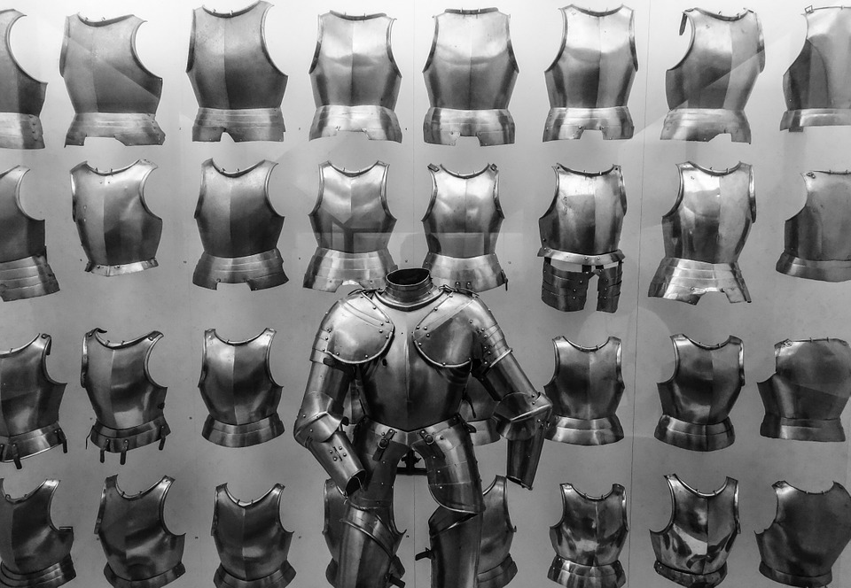
Полученные права
Право ИС обеспечивает его владельцу монополию на продукт. Никто без его разрешения не может использовать, коммерциализировать и пр. защищенный объект.
40

Slide 41
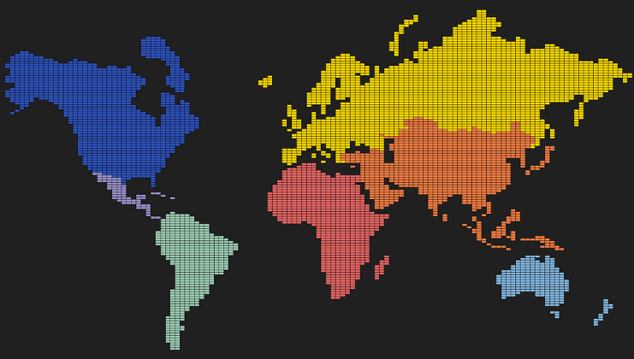
Территориальный принцип:

Slide 42
Территориальный принцип:
Часто исследователи не знают какие у них есть варианты.
Немногие понимают что защита прав на ИС имеет территориальные ограничения.
Национальная регистрация
По общему правилу, заявка подается в национальное патентное ведомство (НПВ)
Европейская регистрация
Европейская защита в НПВ, Европейском патентном ведомстве (EPO) или Бюро интеллектуальной собственности ЕС (EUIPO)
Международная регистрация
Заполнив международную заявку в своем НПВ, в EPO, EUIPO или ВОИС (WIPO)
Единый патент ЕС
(European patent with unitary effect)

Slide 43
Убедитесь, что понимаете:
Нет преждевременных раскрытий ИС;
  Действия по защите выполняются как запланированно.
  Контрольный список распространения тщательно выполняется (особенно университетами!).
Использование можно начать как только возможно:
  Где нужно/необходимо заключены соглашения о совместном владении.
  У сторон есть доступ к результатам, необходимым для использования. Честные и вменяемые условия доступа!!
На рынке нет скрытых препятствий;
  Патенты конкурентов и другие права на ИС, которые препятствуют доступу на определенный рынок.
  Исследования на патентную чистоту могут помочь и дать представление о существующих правах на ИС.

Slide 44
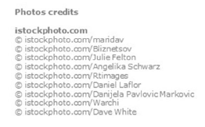
Спасибо !
А.А. Успенский
Республиканский центр трансфера технологий
Consortium coordinator of the COSME project "EEN Belarus"
European IP Helpdesk Ambassador in Belarus
Тел./факс: (+375-17) 284-14-99
E-mail: uspenskiy@mail.ru
Перевод с английского:
А.Ал. Успенский,
Ал.А. Успенский,
М.С. Прибыльский

